Slide 1
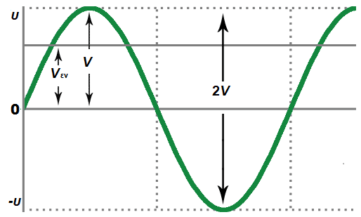
Ενεργές τιμές του εναλλασσόμενου ρεύματος

Slide 2
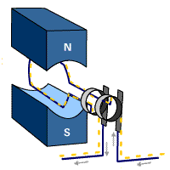

Ας θυμηθούμε…
Η εναλλασσόμενη τάση κάθε χρονική στιγμή έχει διαφορετική τιμή, γιατί είναι ………………………… συνάρτηση του χρόνου.
ημιτονοειδής
Η στιγμιαία τιμή υ της εναλλασσόμενης τάσης υπολογίζεται από την σχέση υ = ……………, όπου V είναι το ……………… της εναλλασσόμενης τάσης και ωt η …………… της τάσης.
Vημωt
πλάτος
φάση
Το πλάτος V της τάσης είναι η ……………… τιμή που μπορεί να πάρει η εναλλασσόμενη τάση.
μέγιστη
Σε κύκλωμα με ωμική αντίσταση, η ένταση i του εναλλασσόμενου ρεύματος κάθε χρονική στιγμή έχει διαφορετική τιμή, γιατί είναι ………………………… συνάρτηση του χρόνου.
ημιτονοειδής
Η στιγμιαία τιμή i του εναλλασσόμενου ρεύματος υπολογίζεται από την σχέση i = ……………, Ι είναι το ……………… του εναλλασσόμενου ρεύματος.
Ιημωt
πλάτος

Slide 3
Οι στιγμιαίες τιμές που μπορούν να πάρουν η τάση υ και η ένταση i του εναλλασσόμενου ρεύματος είναι άπειρες, γιατί μεταβάλλονται ημιτονικά με το χρόνο.
Έτσι, προσπαθήσαμε να βρούμε μία σταθερή τιμή για καθένα απ’ αυτά τα μεγέθη, ώστε να μπορούμε να συνεννοούμαστε πιο εύκολα.
Αυτή είναι η ΕΝΕΡΓΟΣ ΤΙΜΗ για την τάση και την ένταση αντίστοιχα, του εναλλασσόμενου ρεύματος.

Slide 4
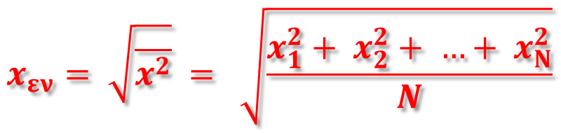
Γενικά στα Μαθηματικά, η έννοια της ενεργού τιμής (x_{εν}) ενός μεγέθους (x) εκφράζεται με την τετραγωνική ρίζα της μέσης τιμής των τετραγώνων των τιμών αυτού του μεγέθους.
$$x_{εν}= \sqrt{\overline{x^{2}}} = \sqrt{\frac{x_{1}^{2}+ x_{2}^{2}+ …+ x_{N}^{2}}{N}}$$
Η ενεργός τιμή παριστάνει μία σταθερή τιμή αυτού του μεγέθους που στατιστικά αντιπροσωπεύει μία απειρία διαφορετικών τιμών του.
Για μεγέθη των οποίων οι τιμές μεταβάλλονται συνεχώς, π.χ. εναλλασσόμενη τάση ή εναλλασσόμενη ένταση ρεύματος, η χρήση ενεργών τιμών είναι πολύ χρήσιμη.

Slide 5
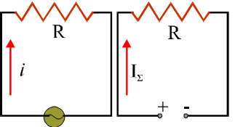
Ενεργός Ένταση του εναλλασσόμενου ρεύματος
Όταν εναλλασσόμενο ρεύμα διαρρέει αντιστάτη R, τότε αυτός θερμαίνεται (φαινόμενο Joule), όπως θα συνέβαινε αν ο ίδιος αγωγός διαρρεόταν από συνεχές ρεύμα.
Q_{εν}
Q_{Σ}
Γι’ αυτό, ο ορισμός για την Ενεργό Ένταση του εναλλασσόμενου ρεύματος στηρίζεται στο φαινόμενο Joule.
R
R
I_{Σ}
Στον κάθε αντιστάτη R, στον ίδιο χρόνο t, παράγονται ίσα ποσά θερμότητας (Q_{Σ} = Q_{εν}), όταν το συνεχές κύκλωμα διαρρέεται από ρεύμα (σταθερής) έντασης Ι_{Σ} και το εναλλασσόμενο κύκλωμα διαρρέεται από ρεύμα (που εκείνη τη στιγμή) έχει τιμή i (Ι_{Σ} = i). Αυτή η τιμή i του εναλλασσόμενου ρεύματος ονομάζεται ενεργός τιμή αυτού.
υ
Εναλλασσόμενη τάση
V_{Σ}
Συνεχής τάση

Slide 6
Ενεργός ένταση (Ι_{εν}) ενός εναλλασσόμενου ρεύματος ονομάζεται η ένταση ενός συνεχούς ρεύματος, το οποίο προκαλεί το ίδιο θερμικό αποτέλεσμα με το εναλλασσόμενο ρεύμα, όταν διαρρέει τον ίδιο αντιστάτη, σε χρόνο μιας περιόδου ή ακέραιο πολλαπλάσιο αυτής.
Η διαφορά δυναμικού που θα μετρηθεί στα άκρα αυτού του αντιστάτη, όταν διαρρέεται από ρεύμα ίσο με την ενεργό ένταση, αποτελεί την ενεργό τάση του εναλλασσόμενου ρεύματος.

Slide 7

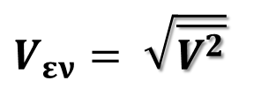
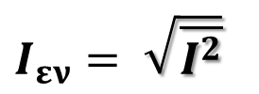
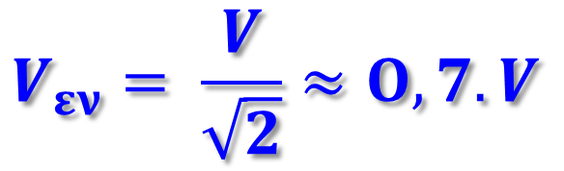
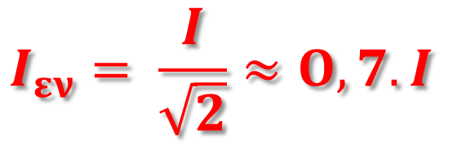
Πώς υπολογίζουμε τις σταθερές τιμές της ενεργού έντασης και ενεργού τάσης;
$Ι_{εν}= \sqrt{\overline{I^{2}}}$
$V_{εν}= \sqrt{\overline{V^{2}}}$
και
Αποδεικνύεται, ότι οι ενεργές τιμές υπολογίζονται από τις σχέσεις:
$$Ι_{εν}= \frac{Ι}{\sqrt{2}}≈Ο,7.Ι$$
$$V_{εν}= \frac{V}{\sqrt{2}}≈Ο,7.V$$
όπου Ι και V οι μέγιστες τιμές (πλάτη) της έντασης και της τάσης αντίστοιχα, του εναλλασσόμενου ρεύματος.

Slide 8
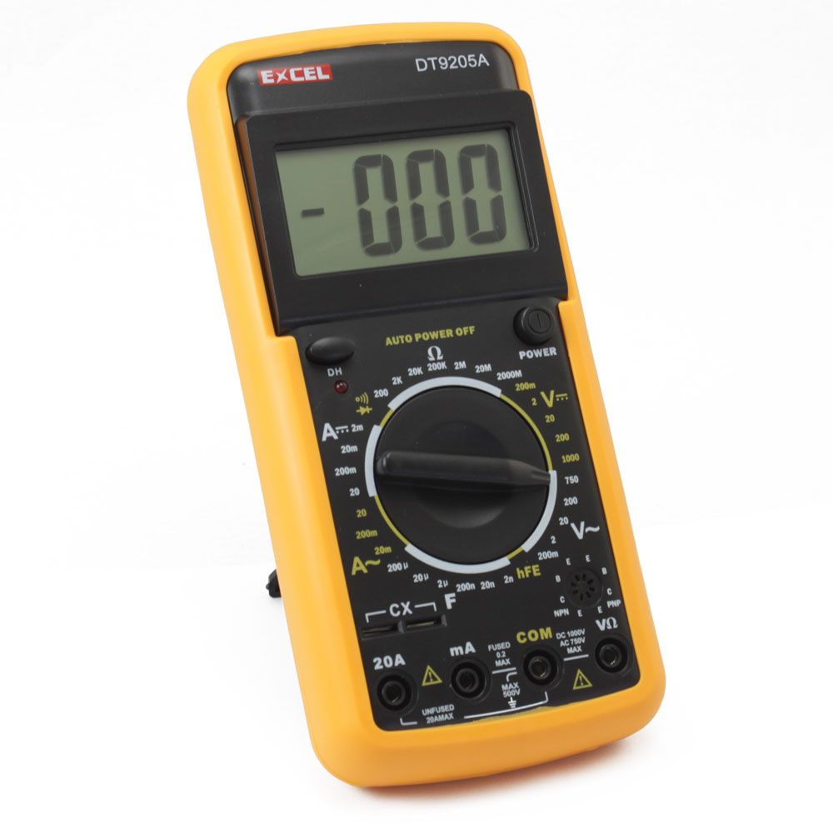
Στην Ελλάδα, η τιμή 220V για την τάση του εναλλασσόμενου ρεύματος που χρησιμοποιείται στο δίκτυο χαμηλής τάσης (οικιακή κατανάλωση), είναι η ενεργός τάση.
Ένα αμπερόμετρο κι ένα βολτόμετρο που μετράνε την ένταση και την τάση αντίστοιχα, του εναλλασσόμενου ρεύματος, δείχνουν ενεργές τιμές.
Για μετρήσεις (ένταση, τάση) συνεχούς ρεύματος χρησιμοποιούμε διαφορετικά όργανα (ή διαφορετικές περιοχές) μέτρησης.
ενεργός τάση
Περιοχή μέτρησης συνεχούς ρεύματος
Περιοχή μέτρησης εναλλασσόμενου ρεύματος

Slide 9
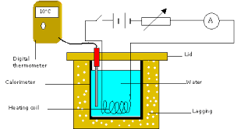
Ο νόμος του Joule

Slide 10
Αν υποθέσουμε ότι η θερμοκρασία του αντιστάτη αντίστασης R παραμένει σταθερή, τότε η προσφερόμενη ηλεκτρική ενέργεια W στο μεταλλικό αγωγό είναι ίση με τη θερμότητα Q που μεταφέρεται από τον αγωγό στο περιβάλλον.
W = Q
Επειδή W = I_{εν}².R.t γι’ αυτό και
Q = I_{εν}².R.t
(το αποτέλεσμα σε Joule)

Slide 11
Για να υπολογίσουμε τη θερμότητα σε cal, χρειάζεται να γνωρίζουμε το ηλεκτρικό ισοδύναμο της θερμότητας
α = 0,24
δηλαδή, 1Joule = 0,24cal
Έτσι,
Q = α.I_{εν}².R.t
Η σχέση Q = 0,24.I_{εν}².R.t μας επιτρέπει να υπολογίζουμε τη θερμότητα σε cal και όχι σε Joule.

Slide 12
Στην περίπτωση που ένας θερμαινόμενος μεταλλικός αγωγός είναι βυθισμένος π.χ. σε νερό, θα δεχόμαστε ότι όλη η θερμότητα που εκλύεται από τον αγωγό απορροφάται από το νερό (εκτός αν δευκρινίζεται διαφορετικά).
Εξίσωση θερμιδομετρίας
Q = m.c.Δθ
όπου, Q το απορροφούμενο ποσό θερμότητας από το υλικό (π.χ. νερό), m η μάζα του υλικού που απορροφά, c η ειδική θερμότητα του υλικού και Δθ η μεταβολή της θερμοκρασίας του υλικού.
Η εξίσωση της θερμιδομετρίας μάς βοηθά να υπολογίσουμε το ποσό της θερμότητας που χρειάζεται να απορροφήσει σώμα μάζας m για να ανεβάσει τη θερμοκρασία του κατά Δθ.

Slide 13
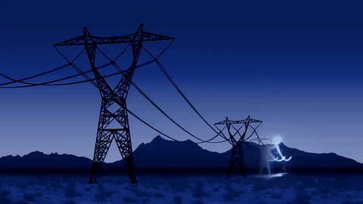
Ισχύς του εναλλασσόμενου ρεύματος

Slide 14

Ισχύς του ηλεκτρικού ρεύματος ονομάζεται το πηλίκο της ηλεκτρικής ενέργειας W που προσφέρεται σε μία συσκευή σε χρόνο t, προς το χρόνο αυτό.
$$\frac{1Joule}{1s}=$$
Μονάδα μέτρησης Ισχύος στο SI:
1Watt (1Βατ) (1W)
1W είναι η ισχύς που μεταφέρει το ηλεκτρικό ρεύμα, όταν σε χρόνο 1s, η προσφερόμενη ηλεκτρική ενέργεια είναι 1J.

Slide 15
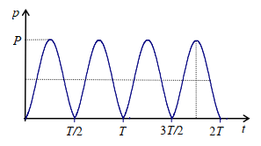
Πώς υπολογίζω την ηλεκτρική ισχύ του εναλλασσόμενου ρεύματος
Για κάθε χρονική στιγμή t, η στιγμιαία ισχύς p θα είναι:
p = υ.i
= V.ημ(ωt).I.ημ(ωt)
= V.I.ημ²(ωt)
= P.ημ²(ωt)
όπου P = V.I = p_{max}

Slide 16
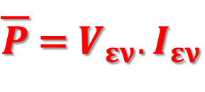
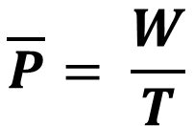
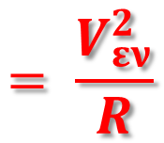
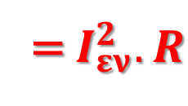
Όμως η σχέση p = P.ημ²(ωt) για την στιγμιαία ισχύ δεν είναι χρήσιμη, αφού δεν έχει σταθερή τιμή.
Έτσι, χρησιμοποιούμε την μέση ισχύ ($\overline{P}$) που έχει σταθερή τιμή.
!!!! Το σχολικό βιβλίο χρησιμοποιεί το σύμβολο P για την Μέση Ισχύ.
Μέση ισχύς ονομάζεται το πηλίκο της ενέργειας που μεταφέρει το ηλεκτρικό ρεύμα στο κύκλωμα σε χρόνο μιας περιόδου, προς το χρόνο αυτό.
$$\overline{P}= \frac{W}{T}$$
$$= \frac{V_{εν}^{2}}{R}$$
$\overline{P}$ = $V_{εν}.Ι_{εν}$
= $Ι_{εν}^{2}.R$

Slide 17
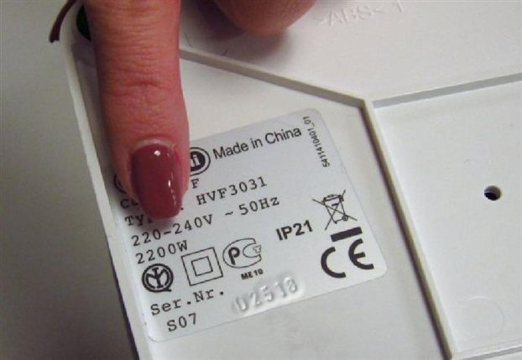
Σε κάθε ηλεκτρική συσκευή αναγράφονται απαραίτητα δύο ενδείξεις, που έχουν σχέση με την κανονική λειτουργία της συσκευής,
η τάση κανονικής λειτουργίας (ενεργός τάση σε V)
η συχνότητα του εναλλασσόμενου ρεύματος (σε Hz).
Η συχνότητα του εναλλασσόμενου ρεύματος είναι η συχνότητα περιστροφής της γεννήτριας που παράγει την ηλεκτρική ενέργεια.

Slide 18
Θέματα στο « Εναλλασσόμενο Ρεύμα »
από τις Πανελλαδικές Εξετάσεις εδώ.
(Κοίταξε στα θέματα Β' Λυκείου Θετικής Κατεύθυνσης)
Θέματα στο « Εναλλασσόμενο Ρεύμα »
από τις Παγκύπριες Εξετάσεις εδώ.
30 Ερωτήσεις Πολλαπλής Επιλογής με το πρόγραμμα Hot Potatoes εδώ.

Slide 19
Παρακάτω δίνονται μερικές διευθύνσεις όπου μπορείτε να βρείτε αναρτήσεις για το θέμα «Ενεργές τιμές εναλλασσόμενου ρεύματος»
Διαδικτυακή παρουσίαση από τον Σταύρο Λουβερδή εδώ.
Παρουσίαση θεωρίας από τον ιστότοπο physiclessons εδώ.
«Ο πόλεμος των ρευμάτων» από τον ιστότοπο Mikeius Official εδώ κι εδώ.
“Κατασκευή Κυκλωμάτων AC και DC” από το PHET Colorado εδώ.
Προσομοίωση για το εναλλασσόμενο ρεύμα από τον Ηλία Σιτσανλή εδώ.
Πολλές ερωτήσεις και ασκήσεις από το «Υλικό Φυσικής-Χημείας» εδώ κι εδώ.

Slide 20
Εφαρμογές

Slide 21
Ερωτήσεις από το βιβλίο
(από σελ. 215)

Slide 22
5.21 Ποιες από τις παρακάτω προτάσεις είναι σωστές;
γ) Η ενεργός τιμή του εναλλασσόμενου ρεύματος αποτελεί τη μέση τιμή της έντασής του.
δ) Το αίτιο παραγωγής θερμότητας σε έναν αντιστάτη όταν διαρρέεται από ρεύμα είναι ίδιο, είτε πρόκειται για συνεχές είτε για εναλλασσόμενο ρεύμα.
Λ
Σ
5.22 Οι λάμπες στο σπίτι μας τροφοδοτούνται με εναλλασσόμενη τάση ενεργού τιμής 220V και συχνότητας 50Hz. Αυτό σημαίνει ότι διαρρέονται από εναλλασσόμενο ρεύμα με την ίδια συχνότητα. Γιατί δεν παρατηρούνται αυξομειώσεις στην ένταση του φωτισμού;
Με συχνότητα 50Hz το ανθρώπινο μάτι δεν μπορεί να διακρίνει τις αλλαγές.

Slide 23
5.23 Αν η ενεργός τιμή της έντασης του εναλλασσόμενου ρεύματος που διαρρέει έναν αντιστάτη διπλασιαστεί, ο ρυθμός με τον οποίο ο αντιστάτης αποδίδει θερμότητα στο περιβάλλον
α) διπλασιάζεται.
β) τριπλασιάζεται.
γ) τετραπλασιάζεται.
δ) παραμένει ίδιος.
Επιλέξτε το σωστό

Slide 24
5.24 Τα αμπερόμετρα και τα βολτόμετρα που χρησιμοποιούνται για μετρήσεις στο εναλλασσόμενο ρεύμα δίνουν
α) την ενεργό τιμή των μεγεθών.
β) την μέση τιμή.
γ) το πλάτος.
δ) τη στιγμιαία τιμή.
Επιλέξτε το σωστό.

Slide 25
Ασκήσεις και Προβλήματα από το βιβλίο
(από σελ. 221)

Slide 26
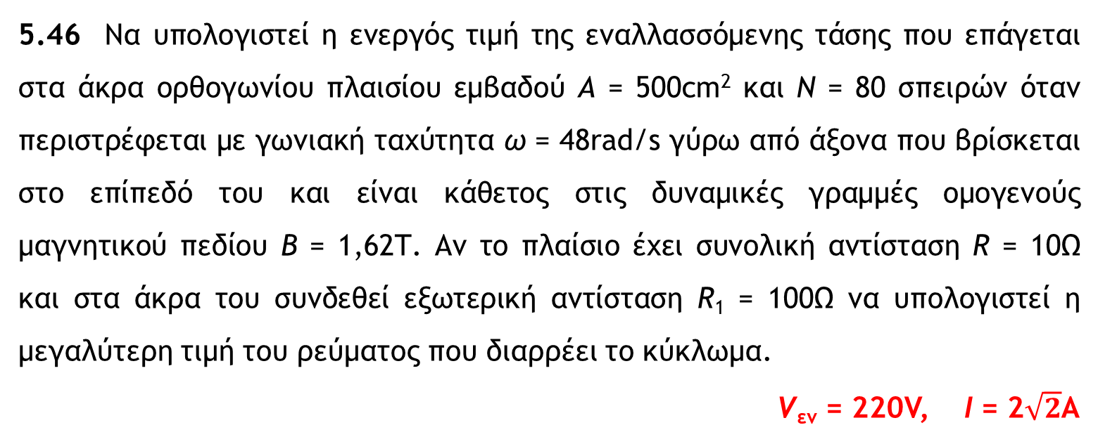
5.46 Να υπολογιστεί η ενεργός τιμή της εναλλασσόμενης τάσης που επάγεται στα άκρα ορθογωνίου πλαισίου εμβαδού Α = 500cm² και N = 80 σπειρών όταν περιστρέφεται με γωνιακή ταχύτητα ω = 48rad/s γύρω από άξονα που βρίσκεται στο επίπεδό του και είναι κάθετος στις δυναμικές γραμμές ομογενούς μαγνητικού πεδίου Β = 1,62Τ. Αν το πλαίσιο έχει συνολική αντίσταση R = 10Ω και στα άκρα του συνδεθεί εξωτερική αντίσταση R₁ = 100Ω να υπολογιστεί η μεγαλύτερη τιμή του ρεύματος που διαρρέει το κύκλωμα.
V_{εν} = 220V, Ι = 2$\sqrt{2}$A

Slide 27
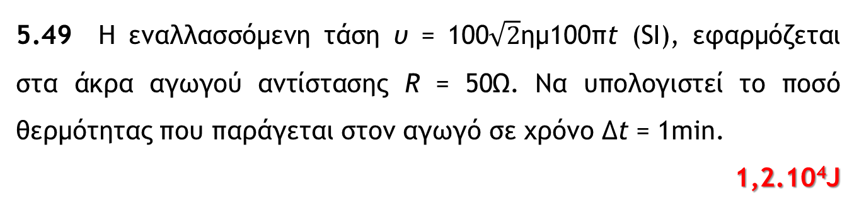
5.48 Πηγή συνεχούς τάσης V_{Σ} =100V όταν συνδεθεί με αντιστάτη R προκαλεί την ίδια θερμική ισχύ με πηγή εναλλασσόμενης τάσης συνδεόμενη με αντιστάτη 2R. Αν οι εσωτερικές αντιστάσεις των πηγών θεωρηθούν αμελητέες, να υπολογίσετε το πλάτος της εναλλασσόμενης τάσης.
200V
5.49 Η εναλλασσόμενη τάση υ = 100$\sqrt{2}$ημ100πt (SΙ), εφαρμόζεται στα άκρα αγωγού αντίστασης R = 50Ω. Να υπολογιστεί το ποσό θερμότητας που παράγεται στον αγωγό σε χρόνο Δt = 1min.
1,2.10⁴J

Slide 28
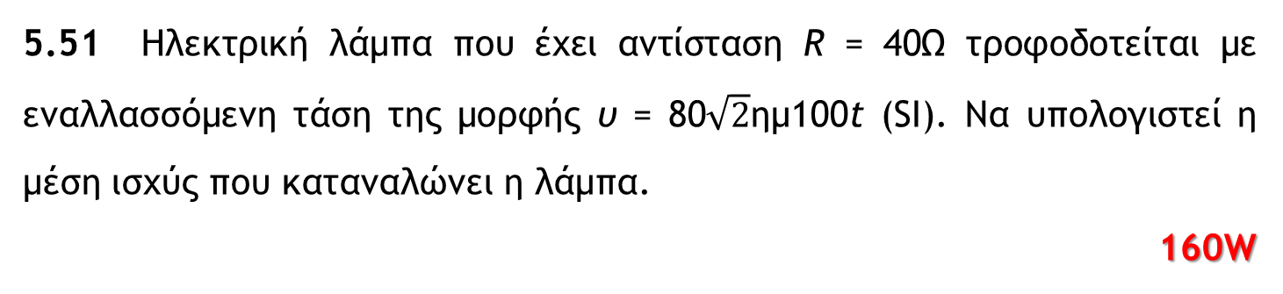
5.50 Αντίσταση R τροφοδοτείται με εναλλασσόμενο ρεύμα της μορφής i = Iηµ314t και καταναλώνει μέση ισχύ 100W.
α) Να υπολογιστεί η στιγμιαία ισχύς που καταναλώνει η αντίσταση τη στιγμή t₁ = 5.10⁻³s.
β) Αν Ι_{εν} = 0,4Α, ποια η τιμή της τάσης τη χρονική στιγμή t₂ = 2,5.10⁻³s;
P = 200W, υ = 250V
5.51 Ηλεκτρική λάμπα που έχει αντίσταση R = 40Ω τροφοδοτείται με εναλλασσόμενη τάση της μορφής υ = 80$\sqrt{2}$ημ100t (SI). Να υπολογιστεί η μέση ισχύς που καταναλώνει η λάμπα.
160W

Slide 29
Ερωτήσεις και Ασκήσεις εκτός του βιβλίου

Slide 30
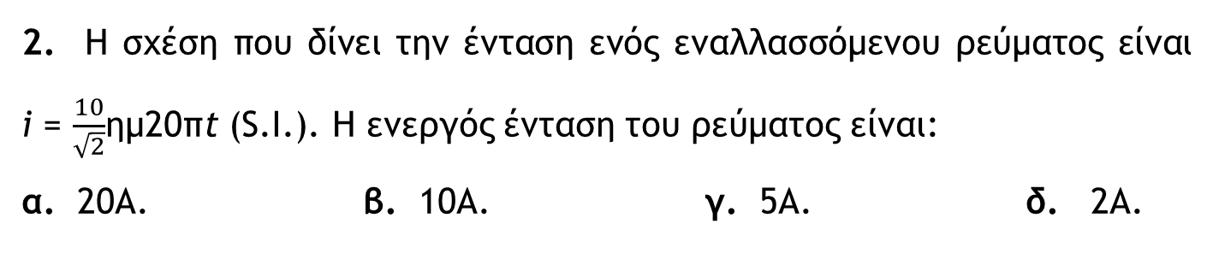
1. Οι ρευματοδότες της ηλεκτρικής εγκατάστασης στα σπίτια μας λέμε ότι δίνουν 220V. Η τιμή αυτή αναφέρεται:
α. στο πλάτος της τάσης.
β. στην ενεργό τιμή της τάσης.
γ. στο πλάτος της έντασης του ρεύματος.
δ. στην ενεργό τιμή της έντασης του ρεύματος.
2. Η σχέση που δίνει την ένταση ενός εναλλασσόμενου ρεύματος είναι i = $\frac{10}{\sqrt{2}}$ημ20πt (S.I.). Η ενεργός ένταση του ρεύματος είναι:
α. 20Α. β. 10Α. γ. 5Α. δ. 2Α.

Slide 31
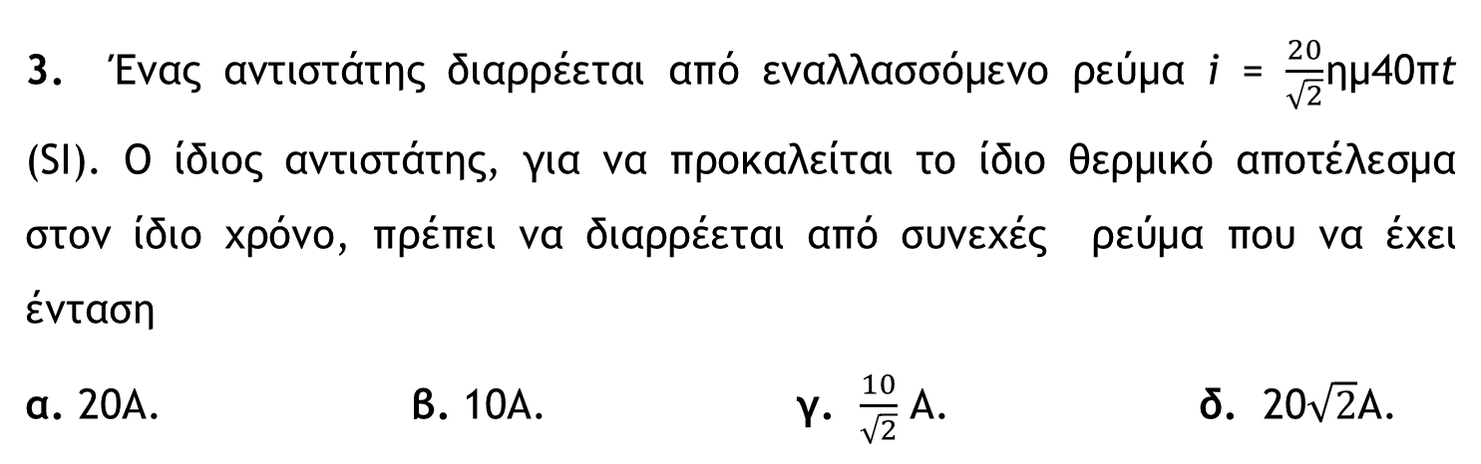
3. Ένας αντιστάτης διαρρέεται από εναλλασσόμενο ρεύμα i = $\frac{20}{\sqrt{2}}$ημ40πt (SI). Ο ίδιος αντιστάτης, για να προκαλείται το ίδιο θερμικό αποτέλεσμα στον ίδιο χρόνο, πρέπει να διαρρέεται από συνεχές ρεύμα που να έχει ένταση
α. 20Α. β. 10Α. γ. $\frac{10}{\sqrt{2}}$ Α. δ. 20$\sqrt{2}$A.

Slide 32
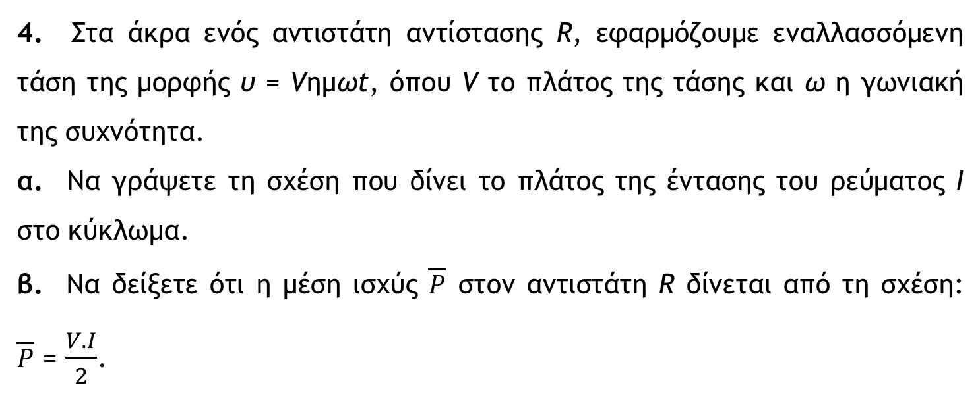
4. Στα άκρα ενός αντιστάτη αντίστασης R, εφαρμόζουμε εναλλασσόμενη τάση της μορφής υ = Vημωt, όπου V το πλάτος της τάσης και ω η γωνιακή της συχνότητα.
α. Να γράψετε τη σχέση που δίνει το πλάτος της έντασης του ρεύματος I στο κύκλωμα.
β. Να δείξετε ότι η μέση ισχύς $\overline{P}$ στον αντιστάτη R δίνεται από τη σχέση: $\overline{P}$ = $\frac{V.I}{2}$.

Slide 33
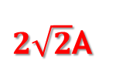
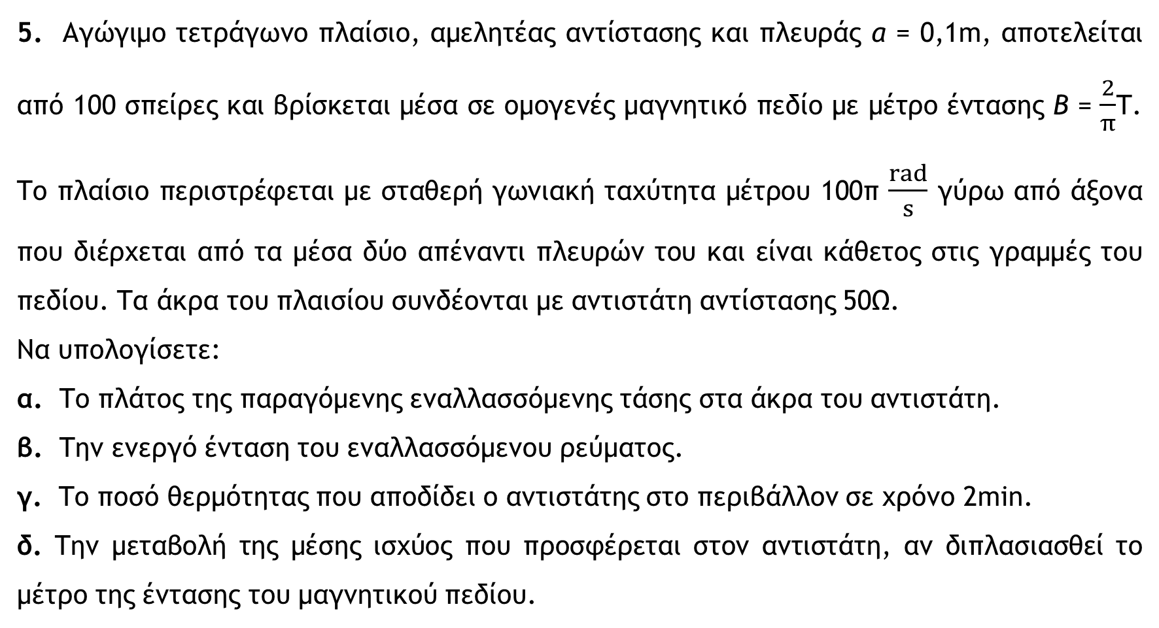
5. Αγώγιμο τετράγωνο πλαίσιο, αμελητέας αντίστασης και πλευράς α = 0,1m, αποτελείται από 100 σπείρες και βρίσκεται μέσα σε ομογενές μαγνητικό πεδίο με μέτρο έντασης B = $\frac{2}{π}$Τ. Το πλαίσιο περιστρέφεται με σταθερή γωνιακή ταχύτητα μέτρου 100π $\frac{rad}{s}$ γύρω από άξονα που διέρχεται από τα μέσα δύο απέναντι πλευρών του και είναι κάθετος στις γραμμές του πεδίου. Τα άκρα του πλαισίου συνδέονται με αντιστάτη αντίστασης 50Ω.
Να υπολογίσετε:
α. Το πλάτος της παραγόμενης εναλλασσόμενης τάσης στα άκρα του αντιστάτη.
β. Την ενεργό ένταση του εναλλασσόμενου ρεύματος.
γ. Το ποσό θερμότητας που αποδίδει ο αντιστάτης στο περιβάλλον σε χρόνο 2min.
δ. Την μεταβολή της μέσης ισχύος που προσφέρεται στον αντιστάτη, αν διπλασιασθεί το μέτρο της έντασης του μαγνητικού πεδίου.
200V
$2\sqrt{2}$A
48.10³J
1200W

Slide 34


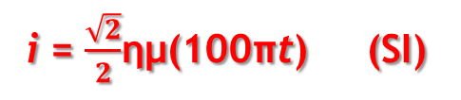
6. Η μέση καταναλισκόμενη ισχύς μιας ηλεκτρικής συσκευής είναι 110W. Η συσκευή τροφοδοτείται από ρευματοδότη AC τάσης 220V, με συχνότητα 50Hz.
α. Να υπολογίσετε την ενεργό ένταση του ρεύματος.
β. Να υπολογίσετε την μέγιστη ένταση του ρεύματος.
γ. Να υπολογίσετε την γωνιακή συχνότητα του εναλλασσόμενου ρεύματος.
δ. Να γράψετε την εξίσωση του εναλλασσόμενου ρεύματος που διαρρέει την συσκευή.
0,5Α
$\frac{\sqrt{2}}{2}$Α
100π$\frac{rad}{s}$
i = $\frac{\sqrt{2}}{2}$ημ(100πt) (SI)

